Slide 1
第二章 软件过程
2.1 软件生命周期的基本任务
由软件定义、软件开发和运行维护三个时期组成

Slide 2
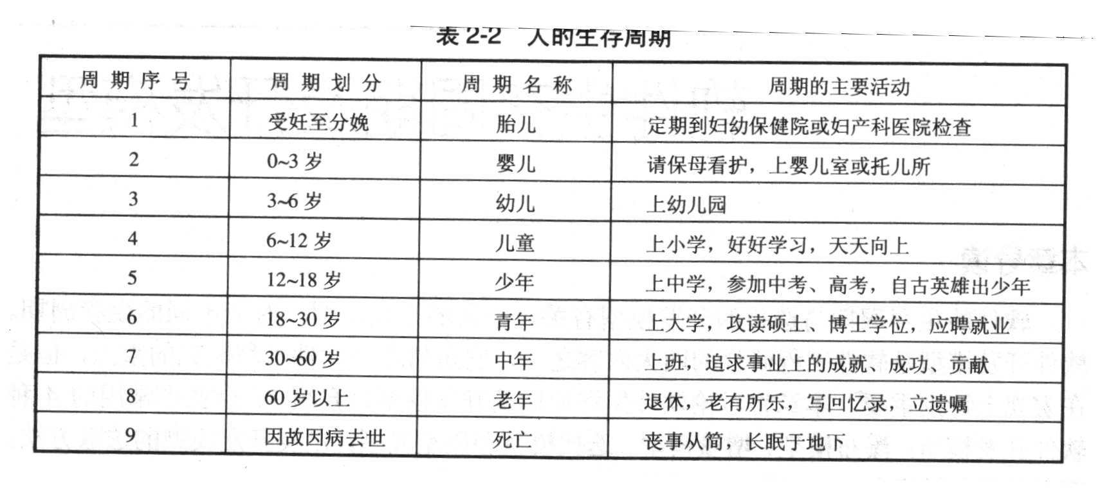
具有生命的动物、植物、人，都有各自的生存周期
把生存周期按时间推移的先后划分为若干阶段，每个阶段均有时间起、止点，有名称，有主要活动

Slide 3

Software Life Cycle（P13）
2.1 软件生命周期
定义（Definition）
  指软件产品从提出开发要求开始，经过开发、使用和维护，直到最后不再能够使用的全过程，包括软件定义、软件开发、运行维护三个时期。
各时期的任务
  软件定义：
    确定总目标、可行性、系统功能、项目成本及进度
    包括问题定义、可行性研究、需求分析三阶段
  软件开发：
    具体设计和实现所定义的软件
    包括概要设计、详细设计、编码和单元测试、集成测试四阶段
  运行维护：使软件持久地满足用户的需要

Slide 4
各阶段的基本任务（P13-15）
2.1 软件生命周期
问题定义（Definition）
  计划要做什么？？？
可行性研究（Feasibility Research）
  是否有切实可行的方法？？？（从技术、经济、社会因素等方面分析）【可行性报告】
需求分析（Requirement Analysis）
  具体需求是要做什么？？？（对目标系统提出完整、准确、清晰、具体的要求） 【需求规格说明书 SRS】

Slide 5

2.1 软件生命周期
软件设计（Software Design）
  怎么做？？？【软件设计说明书】
编码和单元测试（Coding & Unit Testing）
  写程序模块，完成系统【源程序清单】
集成测试（Integrated Testing）
  质量保证，包括集成测试和验收测试【测试报告】
运行/维护（Running/Maintenance）
  安装后的进一步完善，包括：改正性维护、适应性维护、完善性维护、预防性维护【维护文档】
  实质上是经历了一次压缩和简化了的软件定义和开发的全过程

Slide 6
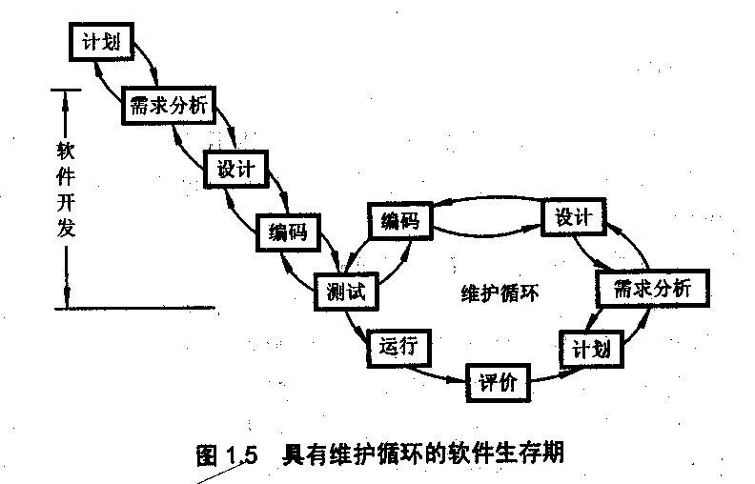
2.1 软件生命周期的基本任务

Slide 7
Software Life Cycle Model
软件开发模型
是什么？（What?）
  是描述软件开发过程中各种活动如何执行的模型。
常用的开发模型
  瀑布模型
  快速原型模型
  增量模型
  螺旋模型
  喷泉模型

Slide 8
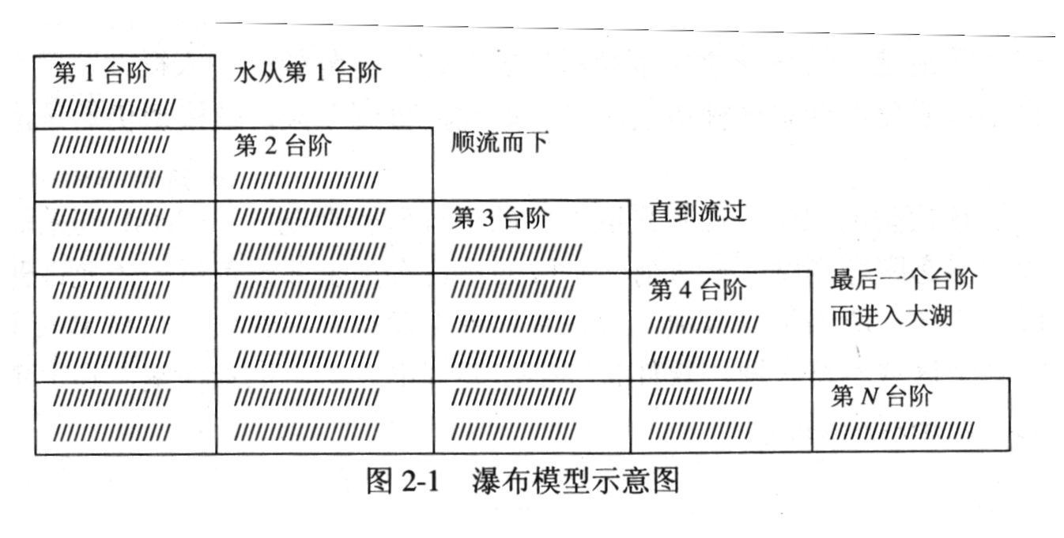
2.2 瀑布模型
模型
  按先后次序逐阶段完成开发工作——一“一气呵成”法
  把每阶段作为瀑布的一个台阶，各阶段间有固定的衔接次序
  项目经理要控制每级台阶的宽度和高度，设立各台阶的里程碑，组织对基线的评审
  适合于结构化方法，即面向过程的软件开发

Slide 9
Waterfall Model（P16-17）
2.2 瀑布模型
特点：
  相邻阶段间具有顺序性和依赖性（传统的～和实际的～）
  推迟实现的观点
  质量保证的观点（认真做好各阶段的文档和评审工作）
优点：
  迫使开发人员采用规范的方法；
  严格地规定了各阶段必须提交的文档；
  要求各阶段的产品必须经过质量验证。
不足：
  开发初期就需指明系统的全部需求
  开发期长，一旦修改，则损失惨重
  不支持软件复用、集成技术
适合于软件需求很明确的小型软件项目开发

Slide 10
2.2 瀑布模型
Definition
定
义
Feasibility Study
Requirements Analysis
System Design
开
发
Program Design
Coding & Module Testing
Integration & System Testing
维 护
Delivery & Maintenance

Slide 11
2. 3 快速原型模型
原型模型（Prototype Model）
模型
初步需求分析
展示软件原型
客户接受培训
收集客户意见
客户确认
结束
客户试用
修改原型
模型的特点
  原型驱动
  反复多次循环的开发方式

Slide 12
2.3 快速原型模型
适合采用原型模型的软件项目应具备的条件：
  已有产品或产品原型，只需客户化的过程项目
  简单而熟悉的行业或领域
  有快速原型开发工具
  进行产品移植或升级

Slide 13
2.3 快速原型模型
模型的缺点及其解决措施：
  因为事先有一个展示性的产品原型，所以，在一定程度上不利于开发人员创新
  当事先没有一个展示性的产品原型时，采用快速原型法
    项目组中有数据库分析和设计专家，有OOP专家，有成熟的文档制作模板
    如利用工具PowerDesigner，快速建立CDM、PDM
    利用VB、Delphi等类库制作出可展示的软件原型

Slide 14
2.3.1 快速原型法(Prototyping)
Prototype
Modification
Feedback
快速原型法中软件的开发基本上是线性顺序进行的

Slide 15
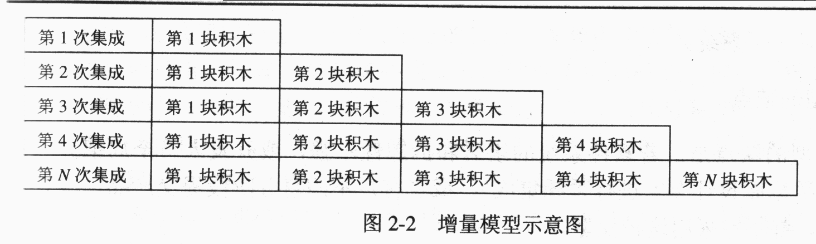
2.4 增量模型（Incremental Model）
模型的本意
  开发大软件系统，先开发其中的一个“核心模块”（子系统），然后逐步开发其他模块（子系统）且及时集成——“搭积木”法
  每个模块应当是可组装和可拆卸的

Slide 16
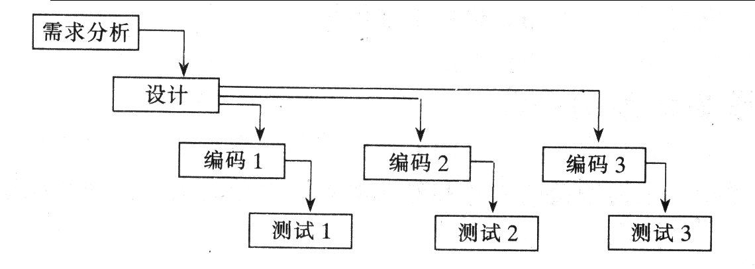
2.4 增量模型
模型的特点
  任务或功能驱动，可以分阶段提交产品
  有多个任务单。这多个任务单的集合就是项目的《总任务书》或《用户需求报告》／《需求规格说明书》

Slide 17
2.4 增量模型
适合采用增量模型的软件项目应具备的条件：
  在开发期间内，需求都可能发生变化，客户接受分阶段交付
  分析设计人员对应用领域不熟悉，难以一步到位
  用户可参与到整个软件开发过程中
  软件公司有自己较好的类库、构件库

Slide 18
2.4 增量模型
模型的缺点：
  客户不同意分阶段提交产品，开发人员全局把握水平不高，软件系统的可拆卸性和可组装性不高时，不宜采用。
  开发人员过剩时，采用此模型，会造成人力资源的浪费

Slide 19
增量模型(the incremental model)
2.4 增量模型
需求分析
验证
规格说明
验证
针对每个构件，
完成详细设计、
编码和集成，经
测试后交付给用户
概要设计
验证
维护

Slide 20
2.5 螺旋模型(the spiral model)
基本思想：使用原型及其他方法来尽量降低风险
适用于内部开发的大规模软件项目，它是风险驱动的

Slide 21
2.5 螺旋模型
Cumulative cost
Progress through steps
Evaluate alternatives, identify, resolve risks
Determine objectives, alternatives, constrains
Risk analysis
Risk analysis
Risk analysis
Risk analy-sis
Prototype ₁
Prototype ₂
Prototype ₃
Operational prototype
Review
Commitment
Partition
Requirements plan, life-cycle plan
Simulations, models, benchmarks
Concept of operation
Software requirements
Detailed design
Software product design
Develop-ment plan
Requirements validation
Unit test
Code
Integration and test plan
Design validation and verification
Integration and test
Plan next phases
Acceptance test
Implementation
Develop, verify next-level product
The spiral model

Slide 22
2.6 喷泉模型
迭代是软件开发过程中普遍存在的一种内在属性
喷泉体现了面向对象软件开发过程迭代和无缝的特性

